Slide 1
메타버스 환경의 가상 전자회로 시뮬레이터 설계
정지연, 김규리, 이승희, 정민수, 시종욱, 김성영
2021년 한국정보기술학회 추계종합학술대회 및 대학생논문경진대회
Notes:
안녕하십니까. 메타버스 환경의 가상 전자회로 시뮬레이터 설계의 발표를 맡게 된 정지연입니다.
발표를 시작하도록 하겠습니다.

Slide 2
목차
1
서론
2
메타버스 환경의 가상 전자회로 시뮬레이터 설계
3
결론
Notes:
목차는 위와 같습니다.

Slide 3
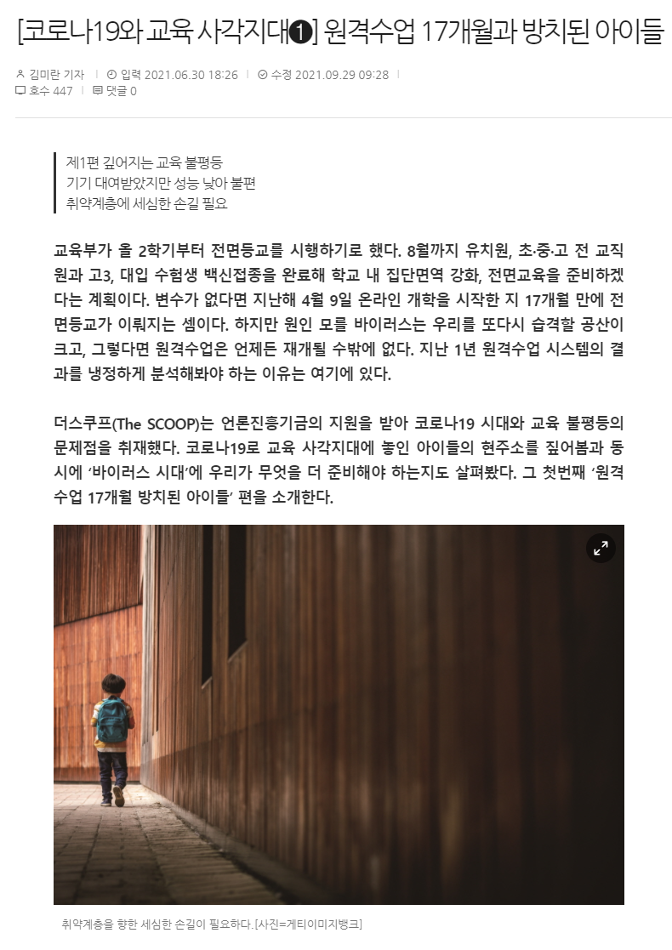
서론
[출처 : 더스쿠프, 코로나19 교육사각지대]
Notes:
먼저 서론입니다. 코로나로 인해 원격 수업이 진행되고 있는 가운데 이러한 원격 수업은 교육적인 측면에서 수업을 제공하는데 제약이 많습니다. 위의 기사를 보시면 알 수 있듯이 원격수업으로 인해 의사소통이 제대로 이루어질 수 없어 학생들이 방치되고 있습니다. 특히나 실습 수업 같은 경우 가정에서 장비가 갖춰져있는 경우가 드물어 원활히 진행될 수 없는 것이 현실입니다.

Slide 4
서론
[출처 : 국민권익위원회, 초록우산 어린이재단]
Notes:
본 차트에서도 확인할 수 있듯이 코로나 이후의 원격 수업은 어려움이 있고 교육 격차의 심화도 야기하고 있습니다. 또한, 의사소통의 어려움, 수업 난이도의 어려움, 낮은 기기의 사양 등 여러 문제점으로 인해 수업의 질이 확연히 낮아졌다는 것을 확인할 수 있습니다.

Slide 5
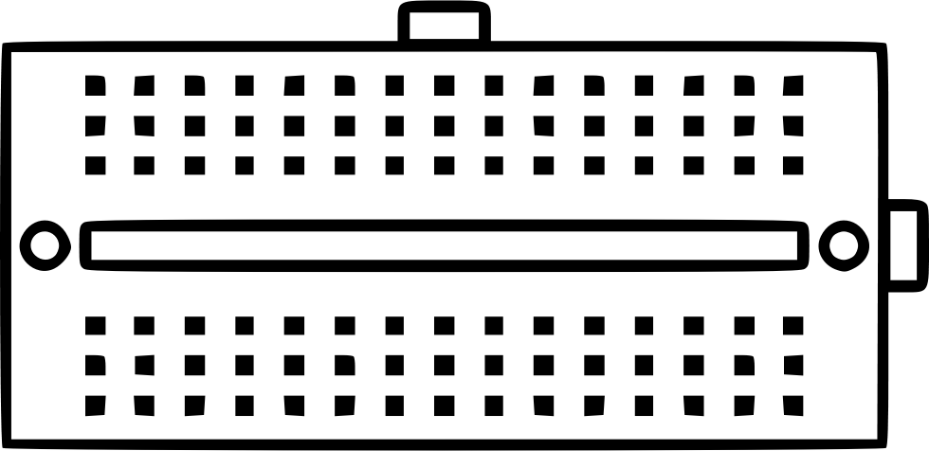
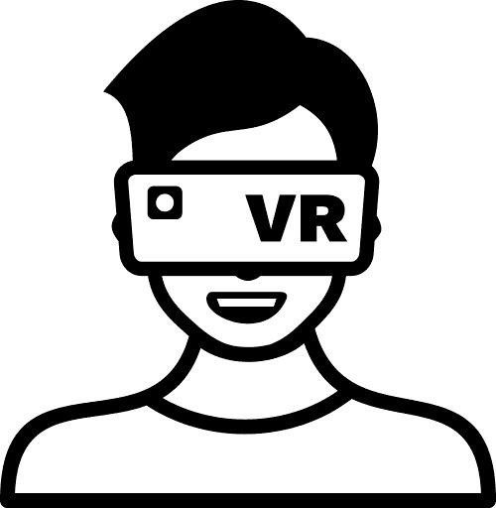
메타버스 환경의 가상 전자회로 시뮬레이터 설계

Slide 6
메타버스 환경의 가상 전자회로 시뮬레이터 설계
가상의 브레드보드에 소자를 연결해 회로 구성
연결 판단을 통해 가상 시뮬레이션 실행
Notes:
메타버스 환경에서 구현된 가상의 브레드 보드에 각종 전기소자를 연결하여 사용자가 직접 회로를 구성할 수 있게끔 하고, 이를 판단하여 가상 시뮬레이션을 실행할 수 있게끔 설계하였습니다.

Slide 7
메타버스 환경의 가상 전자회로 시뮬레이터 설계
시스템 구성
회로도 구성
회로도 배열
전환 및 저장
회로 연결 상태
판단
회로 시뮬레이션 시작
Notes:
시스템 구성도입니다. 사용자가 회로를 구성하면 이를 데이터로 저장한 후 연결상태를 판단합니다. 그리고 잘 연결되어있으면 시뮬레이션이 시작됩니다.

Slide 8
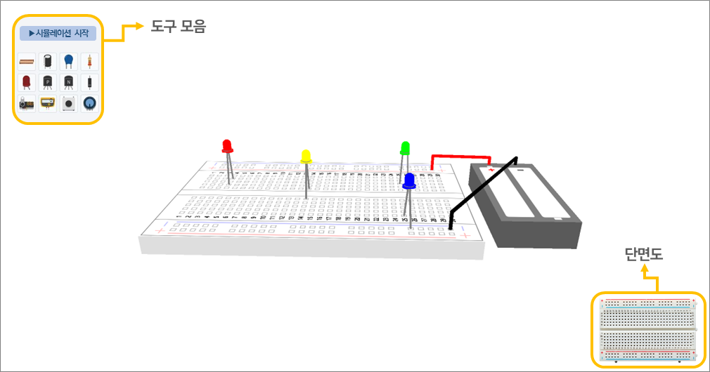
메타버스 환경의 가상 전자회로 시뮬레이터 설계
가상 회로 구성
Notes:
초기 설계했던 UI 화면입니다. 좌측 상단에는 각종 소자 모음과 시뮬레이션 버튼이 존재하며 우측 하단에는 어느 소자가 연결되어있는지 단면도가 있습니다.

Slide 9
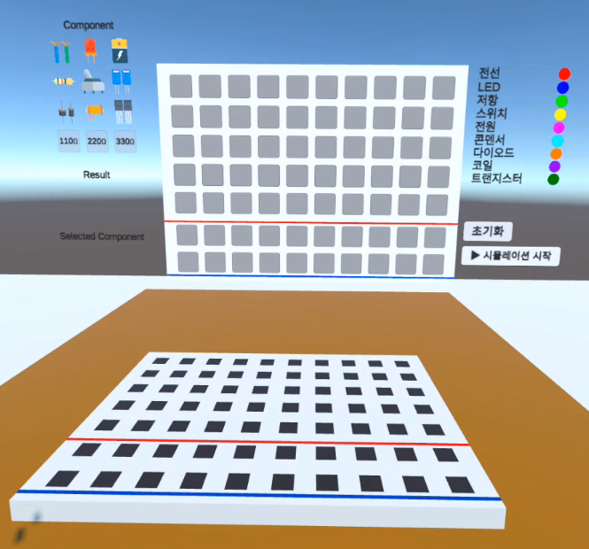
메타버스 환경의 가상 전자회로 시뮬레이터 설계
가상 회로 구성
Notes:
실제 개발 화면입니다. 초기 UI와 다르게 사용자의 편의성을 고려하여 단면도를 제거하고 2D 상에서 사용자가 구멍을 선택할 수 있게끔 구현하였습니다. 2D 브레드보드 아래 3D 브레드 보드를 통해 시뮬레이션이 진행됩니다.

Slide 10
메타버스 환경의 가상 전자회로 시뮬레이터 설계
회로 연결 상태 판단 및 시뮬레이션
C# 스크립트 내에서 연결 상태를 판단
회로 부적합 원인 분석 및 출력
정상적인 결과가 나오면 해당 회로 동작에 대한 시뮬레이션 제공
Notes:
앞서 2D화면에서 회로도를 구성하고 시뮬레이션 시작 버튼을 누르면 스크립트 내에서 연결상태를 판단합니다. 여기서 회로가 부적합하면 이에 따른 원인을 분석하고 출력합니다. 연결이 잘 되어있다고 판단하면 해당 회로에 대한 시뮬레이션이 제공됩니다.

Slide 11
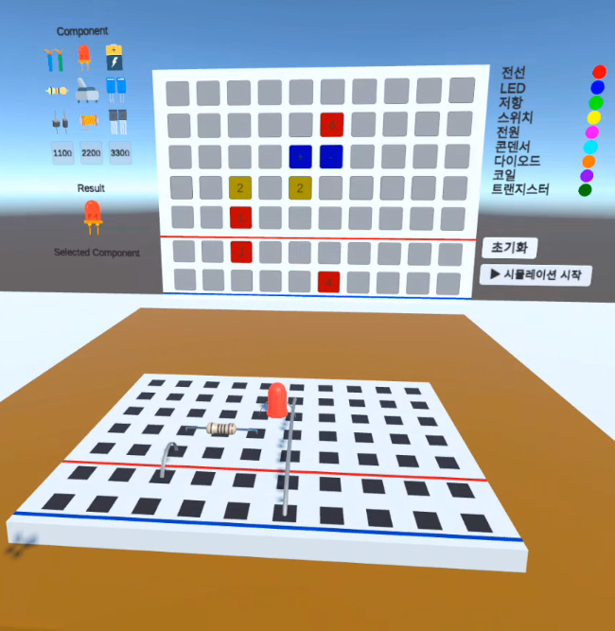
메타버스 환경의 가상 전자회로 시뮬레이터 설계
개발 : 성공 사례
Notes:
연결 상태가 잘 되어있다고 판단했을 때의 화면입니다. 아래 3D 브레드보드 상에 회로가 나타난 것을 확인할 수 있습니다.

Slide 12
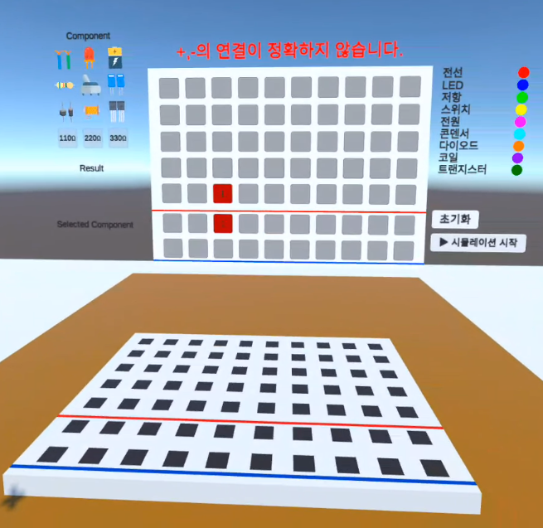
메타버스 환경의 가상 전자회로 시뮬레이터 설계
개발 : 실패 사례
Notes:
다음은 회로 연결이 부적합할 때의 화면입니다. 시뮬레이션은 진행되지 않고, 단면도 상단에 부적합 원인이 제공됩니다.

Slide 13
메타버스 환경의 가상 전자회로 시뮬레이터 설계
개발 : 실패 사례
회로도의 전원과 연결되는 전선을 제대로 꽂지 않았을 경우
컴포넌트들을 올바른 위치에 꽂지 않았을 경우
브레드보드 상에 흐르는 전류의 크기가 너무 크거나 작을 경우
LED 소자를 잘못된 방향으로 꽂았을 경우
Notes:
부적합 원인은 총 네가지로 이루어져있습니다. 우선 회로도 ~ 두번쨰는 ~ 세번째는~ 마지막은 LED ~입니다.

Slide 14
결론
메타버스 환경을 기반으로 한 가상의 전자회로 시뮬레이터 설계 방법 제시
메타버스와 교육을 접목해 교육에 필요한 예산 절감, 안정성 확대
강의 및 시뮬레이션 등 다양한 교육 방식과 연계 가능
Notes:
마지막으로 결론입니다. 본 논문에서는 메타버스 환경을 기반으로 한 가상의 전자 회로 시뮬레이터 설계방법을 제시하였으며, 추가적으로 중간 구현 결과에 대해 소개하였습니다. 요즘 주목받고있는 메타버스와 교육을 접목해 교육에 필요한 예산을 절감하고 안정성을 확대할 수 있습니다. 마지막으로 단순 가상 전자회로 뿐만 아니라 관련 강의나 시뮬레이션 등을 이용해 다양한 교육 방식과 연계가 가능합니다.

Slide 15
Thank you!
Notes:
이상으로 발표를 마치도록 하겠습니다. 감사합니다.

